Slide 1

Управління освіти виконавчого комітету Фастівської міської ради
Фастівська загальноосвітня школа І-ІІІ ст.№2
Модель
превентивної освіти у
Школі, дружній до дитини

Slide 2

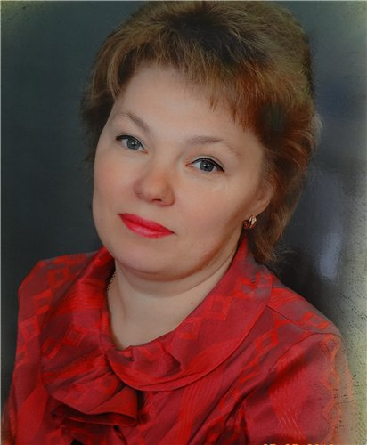
Автор проекту
Ткачук Тетяна Анатоліївна
заступник директора школи з навчально-виховної роботи;
вчитель біології Фастівської ЗОШ І-ІІІ ст.№2;
учасник програми формування навичок здорового способу життя у дітей та підлітків за проектом «Діалог», «Формування здорового способу життя та профілактика ВІЛ/СНІДу»;
учасник міжнародного семінару «Моральне виховання учнів і профілактика шкідливих звичок».

Slide 3
Метою діяльності Фастівської ЗОШ І-ІІІ ст.№2 як Школи, дружньої до дитини є:
створення науково обґрунтованої системи превентивного виховання дітей та молоді у навчальному закладі;
забезпечення цілісного благополуччя дитини шляхом створення необхідних умов для її особистісного розвитку, налагодження партнерської взаємодії учасників навчально-виховного процесу
створення умов для формування та виявлення в соціальному просторі сталої, безпечної, відповідальної поведінки дітей;
забезпечення відповідального ставлення до особистого здоров’я в учнівської молоді, формування і розвиток особистості, здатної керувати своєю поведінкою;

Slide 4
Для досягнення мети наш загальноосвітній навчальний заклад ставить перед собою такі завдання:
формування правової свідомості;
формування почуттів, що регулюють поведінку;
законності обраної мети;
попередження асоціальних проявів серед учнів, профілактика вживання наркотичних речовин;
правомірності шляхів її реалізації;
справедливості;
підвищення правової культури;
просвітницька робота щодо запобігання протиправній поведінці, шкідливим звичкам, захворюванням та хворобам;
правильне статеве виховання.

Slide 5
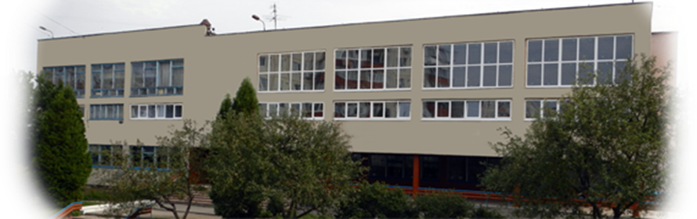
Суб’єкти програми: учні, педагоги, батьки, громадськість
учень
клас
батьківський колектив
учитель
педагогічний колектив
Системний підхід

Slide 6
Форми і методи роботи
ВЧИТЕЛІ | УЧНІ | БАТЬКИ
курси підвищення кваліфікації; семінари; педрада; педконсіліум; наради при директорі; профспілкові збори; індивідуальні, групові консультації; зустрічі; методичне об'єднання | правові читання; індивідуальні, групові консультації; години спілкування; диспути; круглі столи; клубні форми роботи; ігри, конкурси; брейн-ринги; бесіди; вечори запитань і відповідей; зустрічі. | всеобуч; індивідуальні, групові консультації; вечір запитань і відповідей; бесіда; зустрічі; прес конференція; виховні заходи до Деня сім’ї

Slide 7
Умови функціонування
Школи, дружньої до дитини
упорядкування сприятливого шкільного середовища;
удосконалення системи медико-психологічного та соціально-педагогічного супроводу розвитку учнів;
підвищення професійної компетентності вчителів, адміністрації школи;
впровадження ефективних технологій навчання і виховання;
створення системи науково-методичного супроводу функціонування і розвитку школи;
залучення учнів, батьків, громади до забезпечення функціонування школи;
здійснення моніторингу діяльності школи за розробленими критеріями, індикаторами

Slide 8
Система превентивного виховання у нашій школі
Мета
Функції
Принципи
Основні суб'єкти та об'єкти превентивного виховання
Форми впровадження проекту
Напрямки діяльності
Результат роботи
Заходи

Slide 9
Превентивна освіта передбачає
Зустрічі з фахівцями
Анкетування
М/о класних керівників
Батьківські збори
Рольові ігри
Виставки учнівських робіт
Спортивні змагання
Тренінги
Бесіди
Виховні години
Диспут
Круглий стіл

Slide 10
Етапи реалізації проекту
Перший етап - діагностико-організаційний
(2010-2011 рік)
Вивчення вітчизняного та світового досвіду з проблеми.
Розробка орієнтовних тем для науково-пошукової конференції.
Створення нормативно-правової бази.
Створення системи діагностики дітей девіантної поведінки.
Вивчення контингенту учнів з метою виявлення дітей девіантної поведінки.
Організація методичного забезпечення.
Підвищення психолого-педагогічної компетентності вчителів.
Формування громадської й педагогічної думки стосовно проекту.

Slide 11
Другий етап - організаційно-практичний
(2011-2014 роки)
Презентація проекту перед педагогічною громадськістю, керівниками навчальних закладів.
Підготовка молодіжних лідерів як тренерів для практичної діяльності з однолітками.
Організація індивідуальної самостійної роботи з проблем.
Участь у виставках педагогічної творчості.
Проведення учнівських конференцій, загальношкільних виховних заходів, агітбригад з питань формування та розвитку життєвих компетентності особистості, здорового способу життя: стратегія, технології перспективи.
Оцінювання результату проекту за допомогою соціально-педагогічного моніторингу.

Slide 12
Третій етап - рефлексивно-узагальнюючий
(2014-2015 рік)
Аналіз і узагальнення результатів впровадження проекту.
Аналіз моніторингу досліджень.
Аналіз діяльності вчителів по роботі з превентивного виховання.
Визначення проблем, що виникли при реалізації проекту, шляхи їх вирішення, коректування програм.

Slide 13
Заходи, необхідні для реалізації проекту
№ | Зміст заходів, які необхідно провести | Відповідальні за проведення | Терміни виконання | Як перевірити, чи досягнуто заплановане
1 | Провести анкетування «Відношення учнів до здоров’я», «Проблеми шкідливих звичок серед школярів» | Практичний психолог | Вересень 2013, 2015р. | Довідки за результатами анкетувань
2 | Здійснювати інформаційно-просвітницьку роботу шляхом впровадження курсів, проектів та програм « Діалог», «Майбутнє починається сьогодні», «Захисти себе від ВІЛ» | Педагоги-тренери | Постійно | Плани роботи. Матеріали.
3 | Проводити відеолекторії про шкідливість паління, наркотиків та алкоголю | Вчитель основ здоров’я | Протягом року | Плани роботи
4 | Розробити проект «Що не можна залишити поза увагою» | Педагог-організатор. Учнівська рада. | 2013р. | Матеріали проекту
5 | Провести семінар «Впровадження здоров’язберігаючих техлогій у школі» | Заступник директора з виховної роботи | Березень 2014р. | Матеріали семінару. Методичні рекомендації

Slide 14
Заходи, необхідні для реалізації проекту
(продовження)
6 | Виступ агітбригад «Ми за здоровий спосіб життя» | Педагог-організатор | 2013р. | Плани роботи
7 | Проводити рейд «Паління» | Адміністрація школи | Постійно | Плани роботи
8 | Проводити місячник здорового способу життя та попередження шкідливих звичок | Вчитель основ здоро’вя | Щорічно | Плани роботи
9 | Забезпечити співпрацю з Фастівською центральною лікарнею, ЦСССМ, громадськими організаціями для проведення лекцій | Заступник директора з виховної роботи | Постійно | Плани роботи. Фото
10 | Проводити фізкультхвилинки на уроках та гімнастику після 1-го уроку | Вчителі -предметники та класоводи | Постійно | Фото
11 | Випуск буклетів «Учні ЗОШ №2 за здоровий спосіб життя» | Вчителі інформатики та основ здоров’я | 2014р. | Наявність буклетів

Slide 15
Заходи, необхідні для реалізації проекту
(продовження)
12 | Провести загальношкільні виховні заходи: «Суд над шкідливими звичками» «Не залишаймося байдужими» (до Дня боротьби зі СНІДом) Здорова родина- здорова держава» Акція «Зроби свій вибір на користь здоров’я» «Бути здоровим – престижно» | Педагог-організатор. Учнівська рада. Класні керівники | Протягом року | Матеріали заходів. Плани роботи
13 | Забезпечити проведення: міжнародного дня боротьби зі СНІДом. всесвітнього Дня здоров’я Дня чорнобильської трагедії. міжнародного дня боротьби з наркоманією. | Заступник директора з виховної роботи | Щорічно | Плани роботи
14 | Оформити куточок «Ми за здоровий спосіб життя» | Учнівська рада | 2012р. | Фото
15 | Висвітлювати інформацію на шкільному сайті та ЗМІ про проведену роботу | Педагог-організатор | Постійно | Публікації в ЗМІ
16 | Здійснювати моніторинг навичок здорового способу життя. | Практичний психолог | Щорічно | Довідки

Slide 16
Очікувані результати
Учні очікують від школи:
розуміння і толерантність вчителів та справедливого оцінювання;
організації гуртків за інтересами і додаткових занять;
організації заходів шкільного дозвілля;
формування позитивних рис характеру та загальнолюдських цінностей;
профілактика негативних явищ, формування здорового способу життя;
розвиток навичок ефективного спілкування, формування вмінь конструктивного вираження своїх думок і почуттів, попередження та вирішення конфліктів;
розвиток власної ініціативи у вирішенні будь-яких завдань.

Slide 17
Батьки очікують від школи:
створення необхідних умов для навчання дітей та їх спілкування;
оволодіння дітьми основними навчальними дисциплінами, потрібними для подальшого продовження навчання;
розвитку талантів та здібностей дітей, індивідуальний підхід до кожної дитини;
виховання повноцінного суб’єкту навчального процесу, формування навичок позитивного самосприйняття та відповідного поводження в соціумі;
виховання толерантної особистості.

Slide 18
Вчителі очікують від учнів:
бажання вчитись;
вироблення навичок самоосвіти;
розуміння громадянського обов’язку, активності у житті школи, класу;
поведінки згідно з моральними нормами;
ініціативи;
дбати про своє здоров’я та здоров’я оточуючих.

Slide 19
Вчителі очікують від батьків
активної участі батьків у житті школи, класу;
бажання набути власний батьківський педагогічний досвід;
виявляти зацікавлення досягненнями та потребами дитини, які проявляються в участі у різноманітних формах зустрічей, які організовує школа за розробленим календарем шкільного року;
систематичної співпраці з класними керівниками з метою реалізації спільної виховної діяльності, а також допомозі у реалізації шкільного обов’язку та обов’язків учня;
допомоги у вирішенні поточних потреб школи.

Slide 21
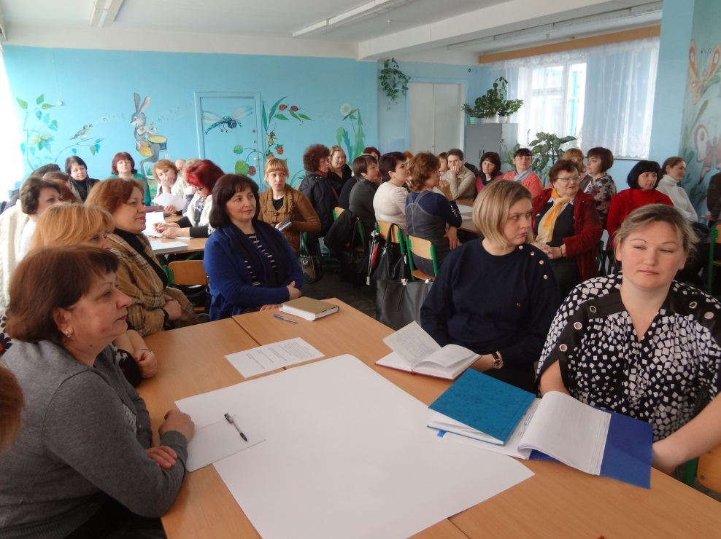
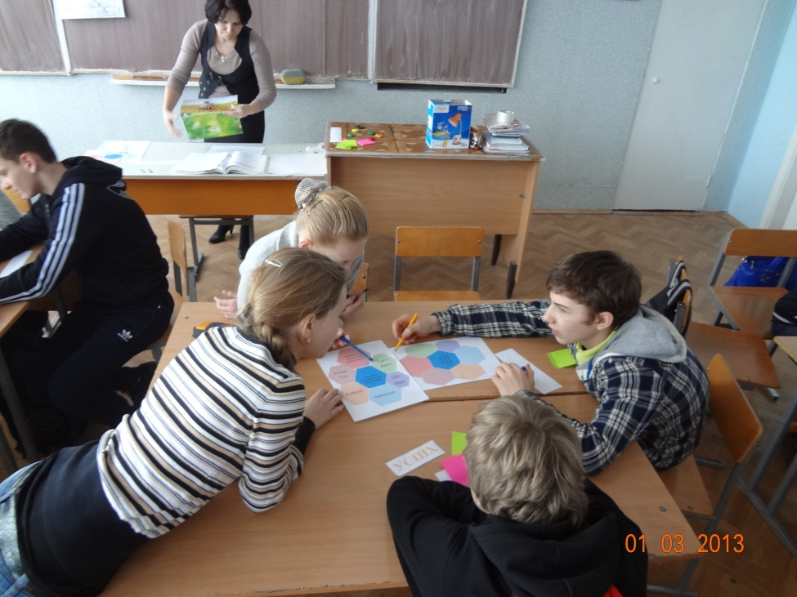
Фотогалерея
Тренінг за програмою
«Майбутнє починається сьогодні» 8 клас
Педагогічна рада – тренінг
«Превентивне виховання»

Slide 22
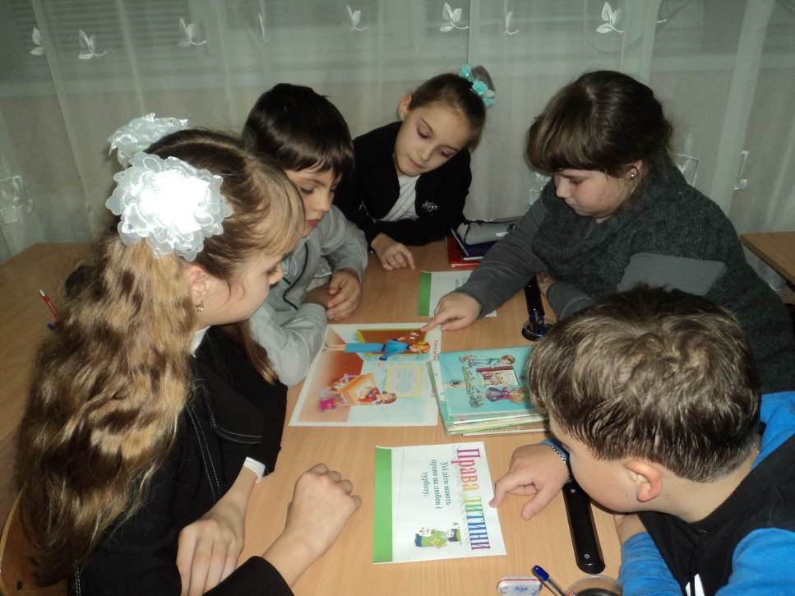
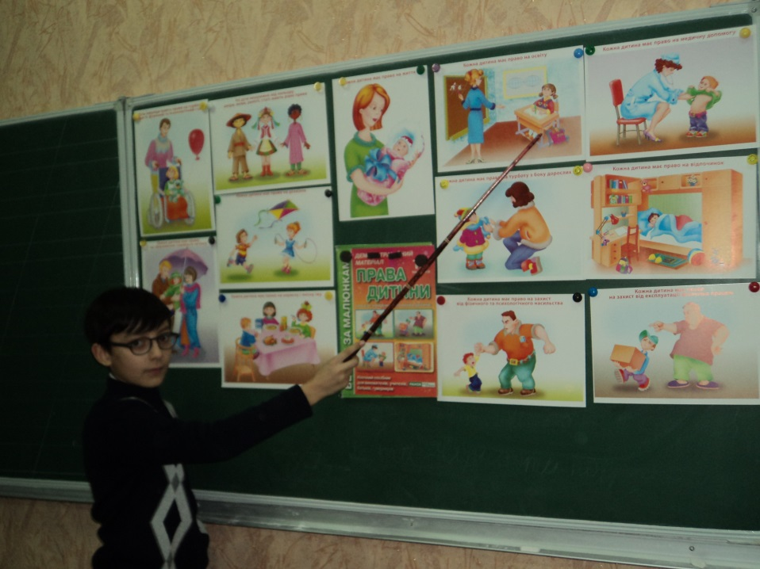
Фотогалерея
Тренінг «Права дитини»
у 4 класі

Slide 23
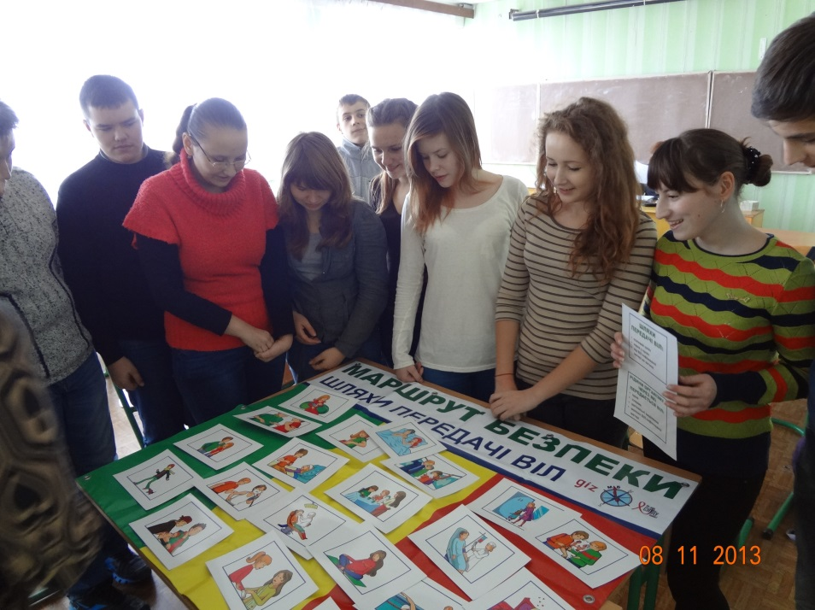
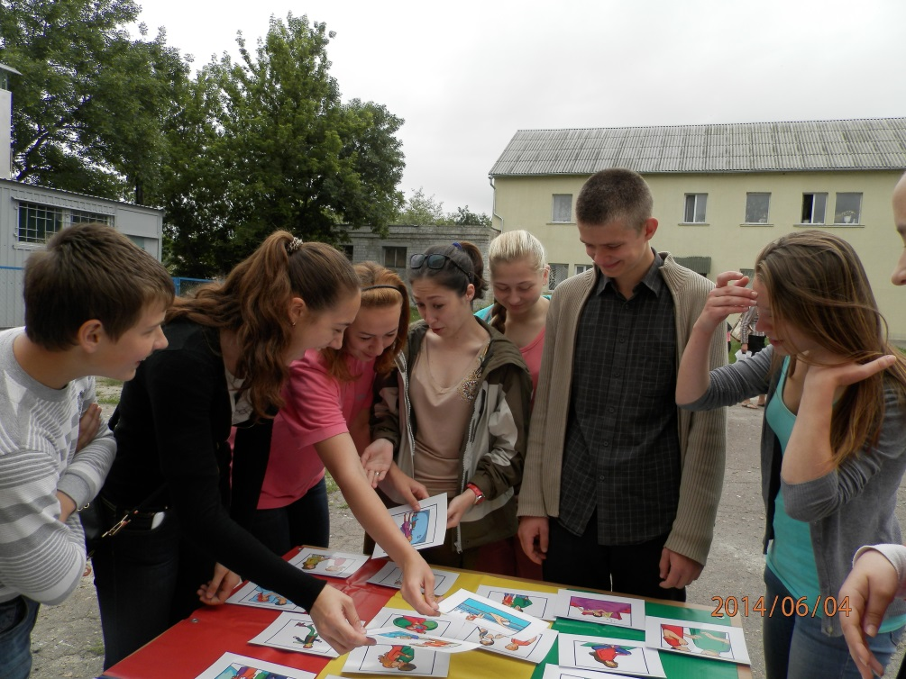
Фотогалерея
Учні нашої школи активні учасники
інтерактивної гри
«Маршрут безпеки»
Міський захід проводять учні нашої школи
«Маршрут безпеки»

Slide 24
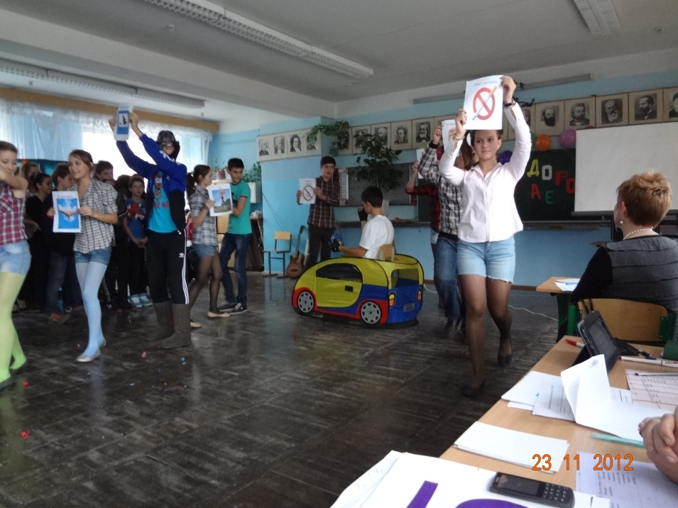
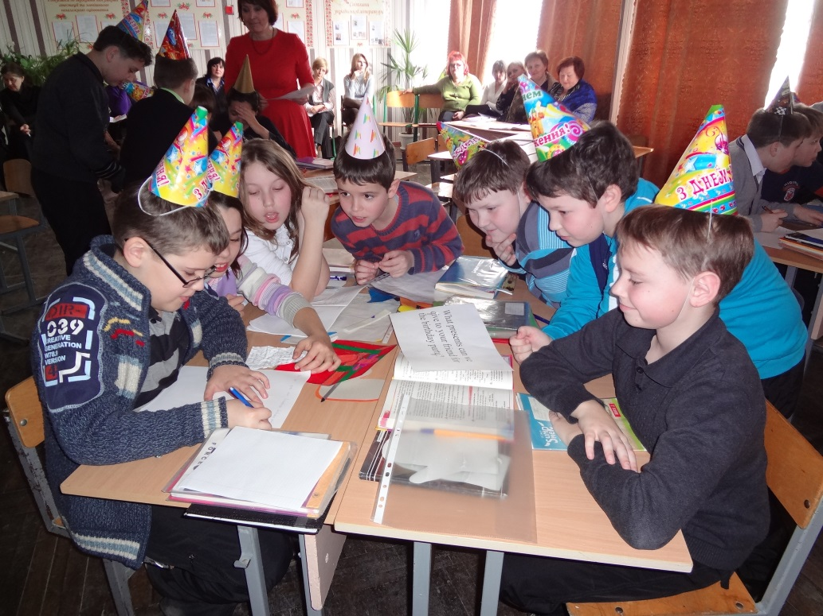
Фотогалерея
«Родинне свято»
5 клас
КВК «Молодь обирає здоров'я»
9 клас

Slide 25
Дякую за увагу!

